Slide 1
Tegelzetten
Tegeltjeswijsheid
Ruben, Kim en Nienke

Slide 2
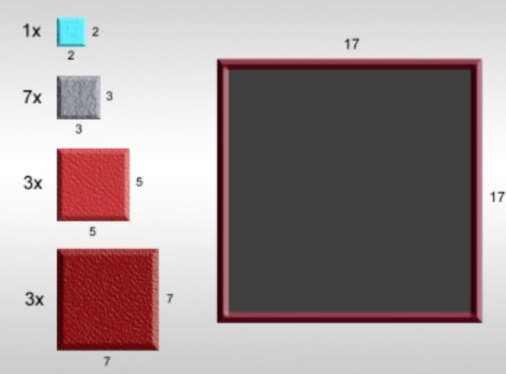
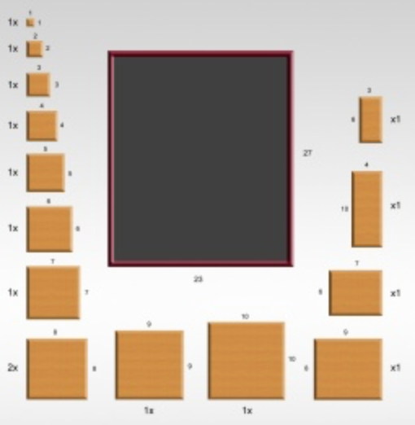
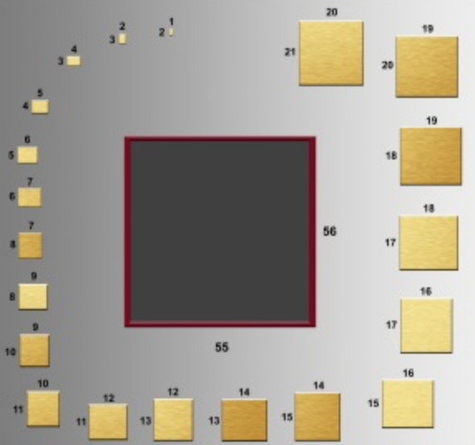
Het probleem
Plaats onregelmatige tegelsets in een invoervak.

Slide 3
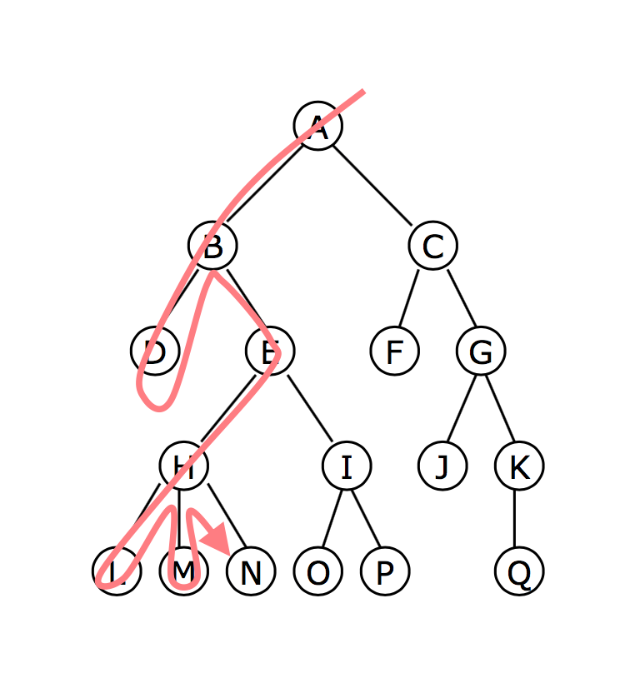
Depth first search
Tegels van groot naar klein.

Slide 4
1e uitvoering: Positie van de tegels.
Alleen 1e tegelset gelukt:
Plaats eerst de grootste tegel.
Welke zo groot mogelijk tegel past ernaast.
Tegel na stap terug, nooit meer op dezelfde plek.

Slide 5
2e uitvoering: Volgorde tegels.
Tegelset 1+2 gelukt:
Plaats de grootste tegel
Welke zo groot mogelijk tegel past ernaast.
Na een stap terug, heeft een tegel(in zijn huidige positie) nooit dezelfde tegel naast zich.

Slide 6
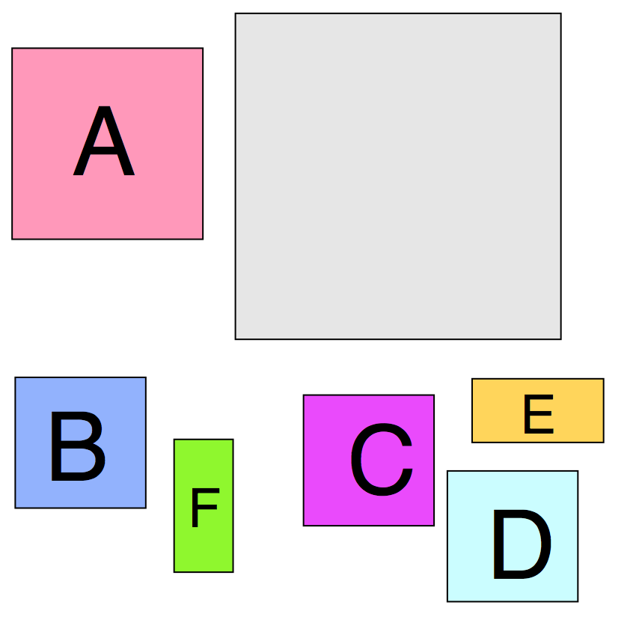
Stack met optionele tegels voor ernaast.

Slide 7
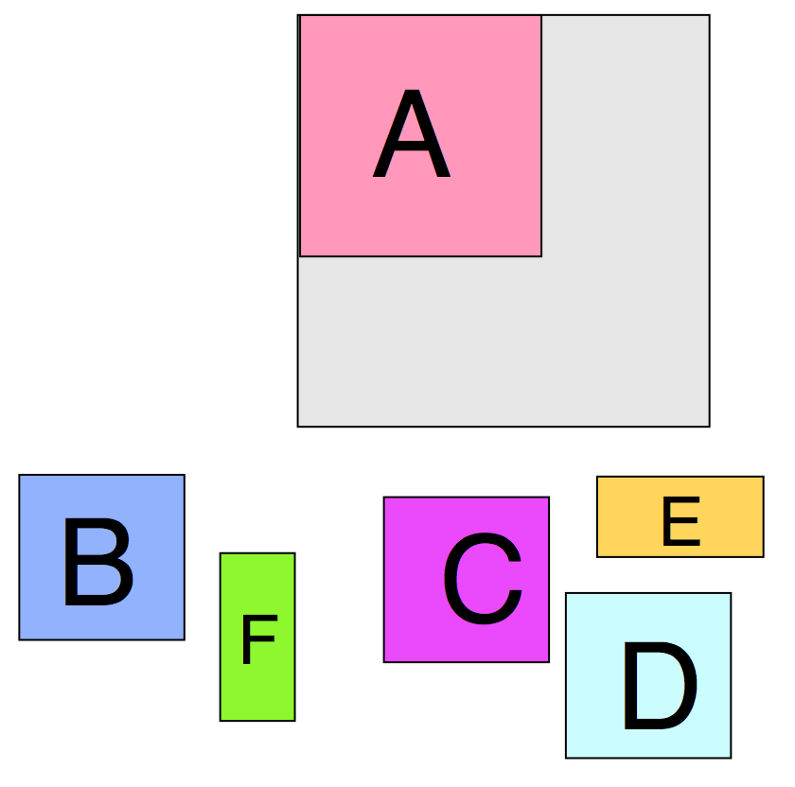
Stack met optionele tegels voor ernaast.
Stack = [ ]
Stack = [ ( A, [B,C,D,E,F ] ) ]

Slide 8
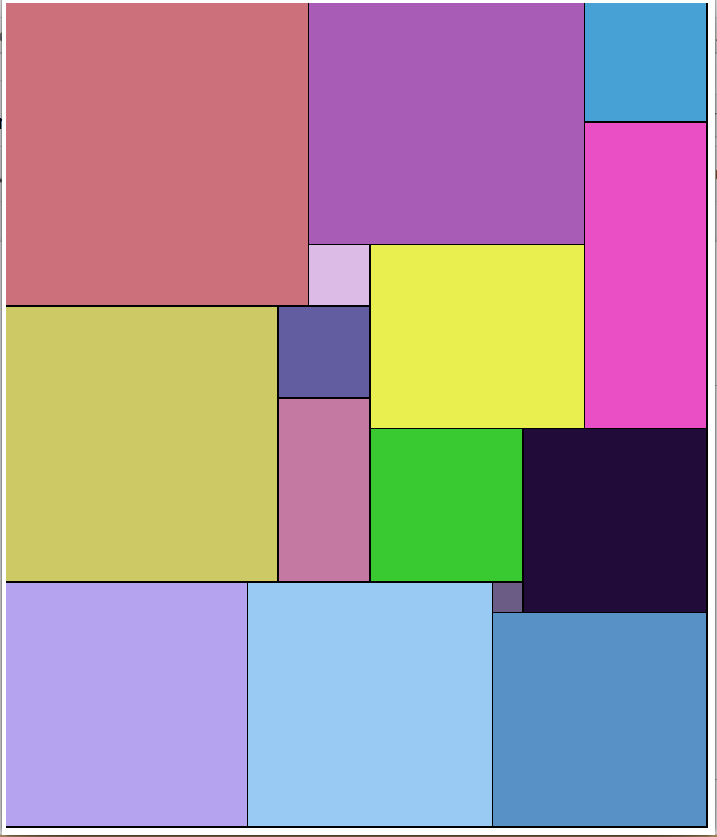
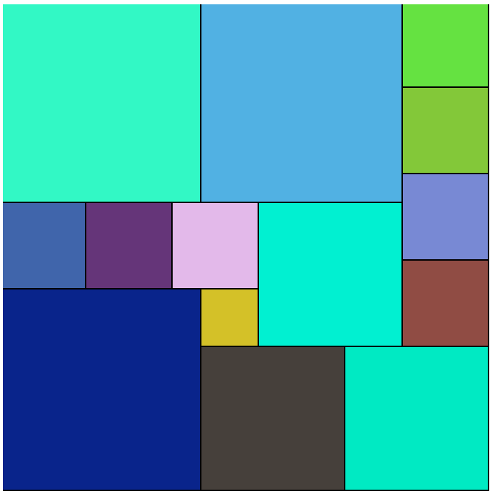
Resultaat
Tegelset 1 Tegelset 2

Slide 9
Uitdaging
Tegelset 3:
Tegels kantelen.

